Slide 1
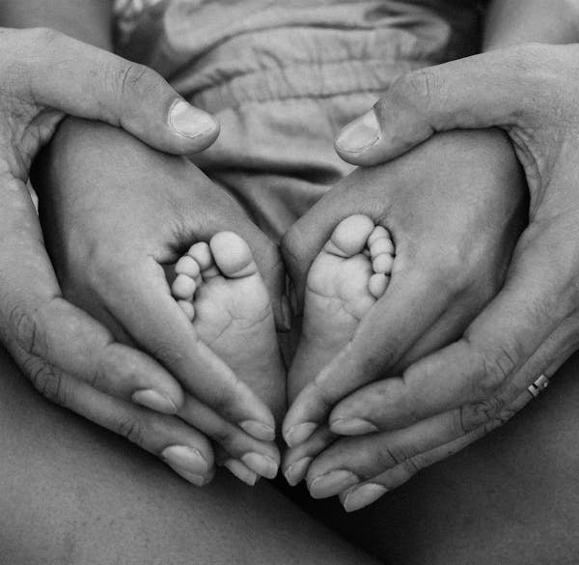
6. Mi és mások: Élet a családban
„Tiszteld atyádat és anyádat, hogy hosszú ideig élj azon a földön, amelyet az Úr, a te Istened ád tenéked!”
2Móz 20,12
A szülők tisztelete

Slide 2
Megjegyzések a téma feldolgozásához
Az élet a családban téma egy különösen érzékeny leckéje ennek a modulnak, ezért körültekintést igényel a feldolgozása!
A PPT található többféle feladat közül a vallástanár azokat válassza, amelyek illeszkednek a csoporthoz.

Slide 3
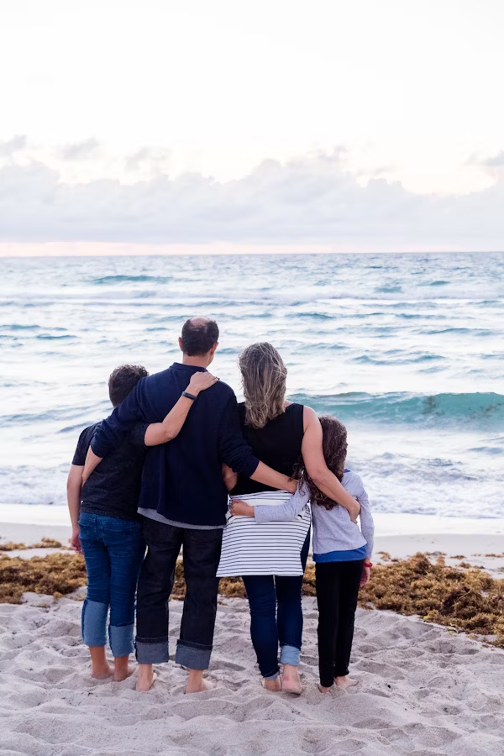
Fókuszban a család
Mi a család?
1. Készítsetek a család szóról egy rövid szócikket!
2. Mindenki fejezze be a mondatot!
A család az a hely, ahol…
3. Mely tényezők befolyásolhatják a családtagok közötti jó/rossz együttműködést?

Slide 4
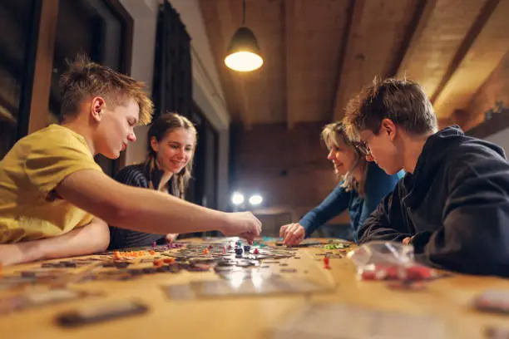
Gondolkodjunk, beszélgessünk!
Mitől „jó” számodra a családod?
Melyek azok a programok, közös tevékenységek a családodban, amelyek téged feltöltenek?

Slide 5
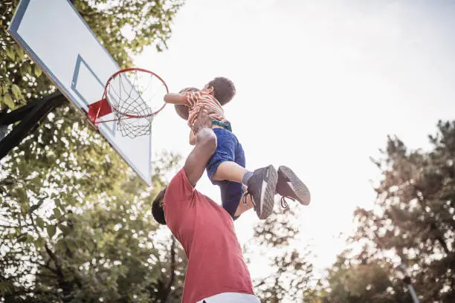
A család mint háttérország
Olvassátok el közösen ezt az online cikket, majd beszélgessetek róla kisebb csoportokban és osszátok meg egymással a személyes tapasztalataitokat is!
1. Mit jelenthet a „család mint háttérország” kifejezés szerintetek?
2. Mi a „családburok” szerepe az életedben és miért lehet fontos érzelmileg?

Slide 6
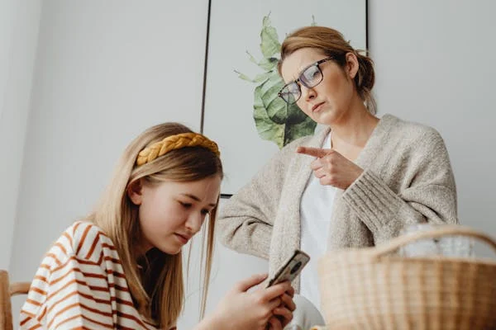
Szituációs játék lehetőség
Alkossatok most olyan jeleneteket, szituációkat a csoporttal, amelyek tipikusan meg szoktak történni egy családban!
(Előkerülhet a reggeli közös elindulás, programszervezési nehézségek, mobilozás otthon, fürdőszobahasználat, házimunkák, félreértések apróságokon vagy éppen az öltözködés.)
Határozzátok meg, hogy mi lehet a jó megoldás ezekben a helyzetekben, hogy ne sérüljön a kapcsolat!
Adjatok egymásnak ötleteket a helyes viselkedésre a szülők felé!

Slide 7
Emlékezz vissza!
Elevenítsétek fel mindazt, amit az etika alapmodul 5. parancsolata kapcsán megtanultatok!
1. Ötleteljetek arról, hogyan jelenhet meg ma a szülők iránti tisztelet a részetekről?
2. Készítsetek egy akciótervet is, amelyben meghatározzátok, mit tehettek ti a harmonikus kapcsolatért a szüleitekkel!
A megoldáshoz segít a következő Ige:
„A haragos ember viszályt szít, az indulatos ember sok bűnt követ el. Megalázza kevélysége az embert, az alázatos lelkűt pedig tisztelet övezi.” Péld 29,22–23

Slide 8
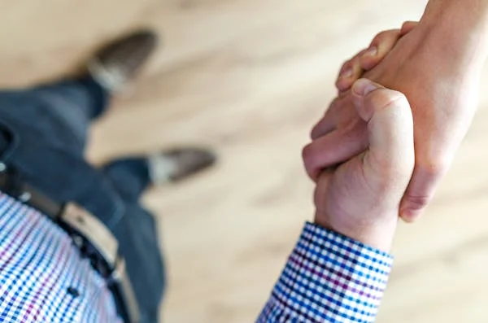
Jól jegyezd meg!
A kölcsönös tisztelet a kulcs.
Kölcsönösen el kell hordozni egymást. Hiszen szülőnek és gyereknek egyaránt lehetnek nehéz napjai, és mindannyian tudunk elviselhetetlenek lenni.
A szeretet tényleg erősebb lehet minden más állapotnál, viselkedésnél vagy erőnél!
A generációk tartós, békés egymás mellett élésének feltétele a kölcsönös tisztelet. Ennek a rád eső részének megtartására igyekezz!

Slide 9
„Levél szüleimnek”
Írj egy képzeletbeli levelet szüleidnek!
Fogalmazd meg mindazt, amiért hálás vagy és azt is leírhatod, ami zavar, vagy bánt téged.
Írd le mi az, amit bánsz vagy már máshogyan tennél, vagy mondanál!
(Megjegyzés: Ezt nem muszáj odaadni a szüleidnek, sem a tanárodnak megmutatni. Fontos, hogy végig gondold magadban a szüleiddel való kapcsolatodat és kiírd magadból, ami benned van, de természetesen, ha kész vagy rá és szeretnéd, akkor odaadhatod nekik.)

Slide 10
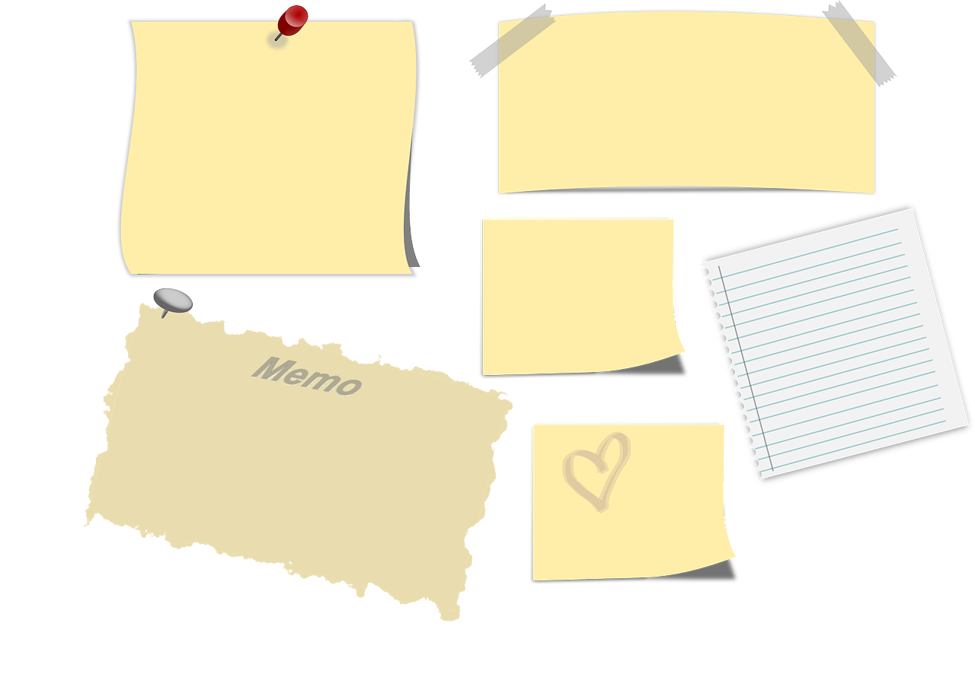
Elengedem – Istenre bízom – átadom
Mindenki kap egy kis papírlapot. Ráírhatjátok azt, amitől el szeretnének búcsúzni (személy, élmény, rossz érzés stb.)
Ezeket egy közös „búcsú kosárba” helyezhetitek, vagy egy kis „imadobozba".
Lezárás: közös ima – „Uram, Rád bízom, amit nehéz tovább vinnem...”

Slide 11
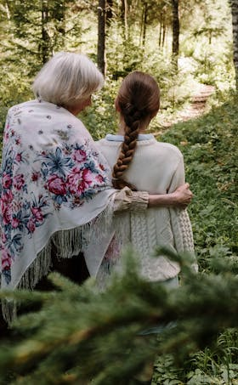
Családi emlékpercek
Beszélgessetek a következő kérdésekről!
„Mit tanultam nagyitól, nagypapától?”
Melyek azok az értékek, amelyeket a nagyszülőimtől kaptam és tovább is viszek?

Slide 12
Családi imalisták készítése
Cél: Imádságban hordozni a családtagokat.
Feladat: Készítsetek egy listát a családtagjaitokról, és mindenkihez írjatok egy-egy imakérést vagy hálát.
A hét folyamán imádkozzatok értük.
Kiegészítés: Az óra végén közösen is lehet imádkozni értük.

Slide 13
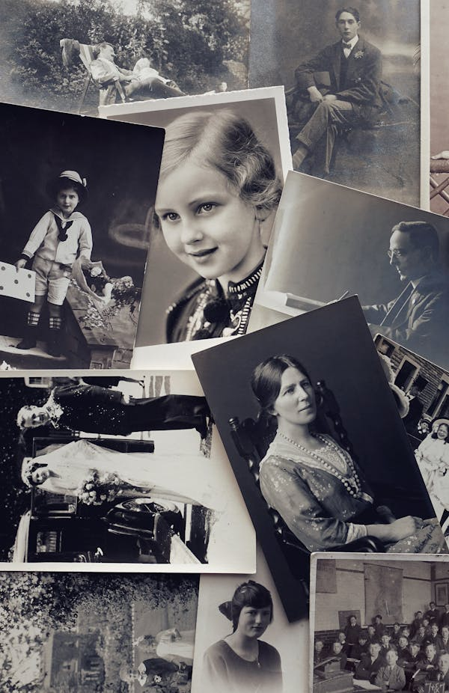
Visszatekintő, avagy családi fényképtár
A következő órák valamelyikén a szülőktől kapott képekből rendezzetek egy kiállítást a teremben.
A digitális fotókat akár prezentációba is bemutathatjátok.
(Megjegyzés: Ebben a feladatban való részvétel nem kötelező.)

Slide 14
Kiscsoportos feladat
Hogyan gondoskodnátok ti szülőként a következő személyekről?
Minden csoport gyűjtsön ötleteket! Mit tehettek értük?
1. csoport: csecsemő
2. csoport: kisiskolás gyermek
3. csoport: középiskolás fiatal
A megoldásokat együtt beszéljétek meg!

Slide 15
„Egy óra az egyik családtagért” kihívás
Cél: Tudatos figyelem az egyik családtagra egy hétköznapon.
Feladat: Mindenki vállaljon valamilyen konkrét tettet otthon!
Például:
Megölelni és megdicsérni valamelyik családtagodat.
Segíteni valamit kérés nélkül.
Készíteni reggelit/vacsorát.
Egy órát mobil nélkül az egyik családtagoddal tölteni.
A következő órán: Röviden osszák meg tapasztalataikat.

Slide 16
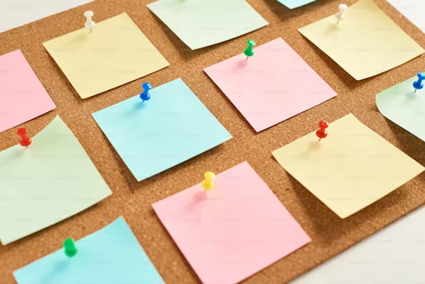
Összegzés és zárás
Mi tetszett a lecke feldolgozása során?
Milyen gondolatokat kaptál, amelyeket tovább viszel a mindennapokba?

Slide 17
Források
Online Biblia:
https://abibliamindenkie.hu/uj/PRO/29
A PPT-ben szereplő online cikk elérhetősége:
https://gyermekut.hu/szuloknek/a-csalad-mint-hatterorszag
Képek:
https://www.pexels.com/hu-hu/

